Slide 1


CODING SESSION BEUG
Les tests unitaires
Théorie et bonnes pratiques

Slide 2
Objectifs
Sensibilisation sur l’importance des Tests Unitaires
Comment coder correctement un test unitaire ?
Découvrir les possibilités offertes par les différents outils
Utilisation d’un framework de Mocking

Slide 3
Pourquoi les TUs sont importants ?
Détection en amont des régressions,
Tester rapidement une fonctionnalité,
Un feedback visuel instantané,
Complément documentaire, si on lit les tests unitaires on doit comprendre ce que fait le code,
Avoir un taux de couverture élevé permet de minimiser le risque d’avoir des bugs non détectés.

Slide 4
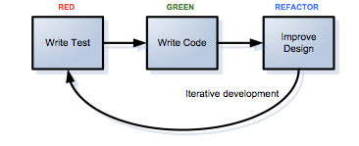
Avantages du TDD
Critères d’acceptation
Focus sur la fonctionnalité
Productivité
Design des blocs de l’application
Moins de code
Dépendances
Refactoring sûr

Slide 5
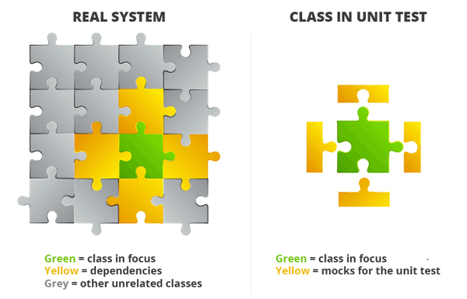
Mocking

Slide 6
Conclusion
Il ne faut pas négliger les tests unitaires
Au moins créer des tests pour les nouvelles fonctionnalités.
Respecter les bonnes pratiques relatives aux Tus
Découvrir les possibilités offertes par les frameworks utilisés pour faire des TU (Mocking, Test Runners, etc.)

